Slide 1
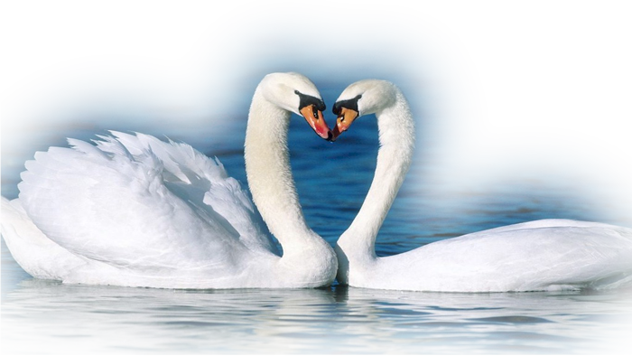
Занимаемся творчеством
всей семьёй
Прекрасные
лебеди
Подготовил: педагог
МКДОУ «Детский сад «Незабудка»
по изобразительной деятельности
Калинина
Светлана Николаевна

Slide 2
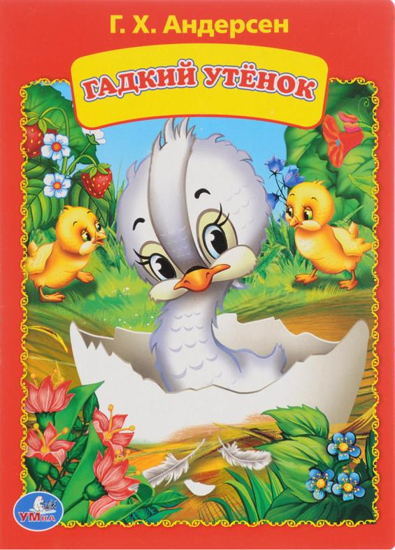
Отгадай загадку
Среди уток и гусей
Не нашлось ему друзей.
Со двора его все гнали,
Насмехались и щипали.
Рос он гадким и ужасным,
Но в конце он стал прекрасным.
Ответ даст любой ребёнок-
Сказка эта … .

Slide 3
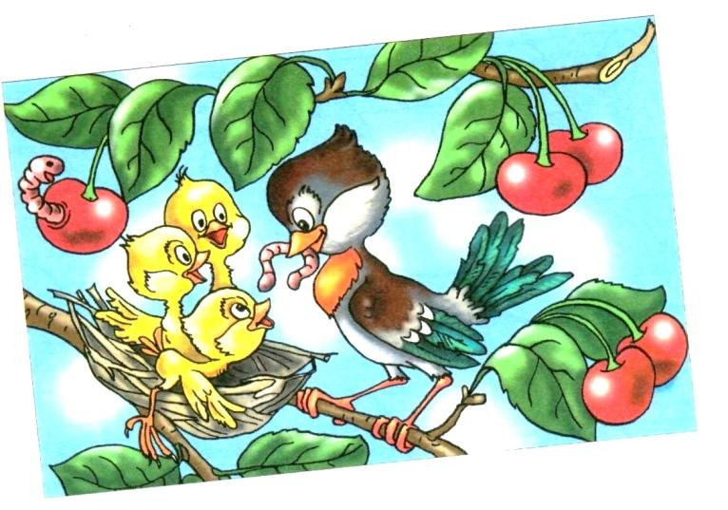
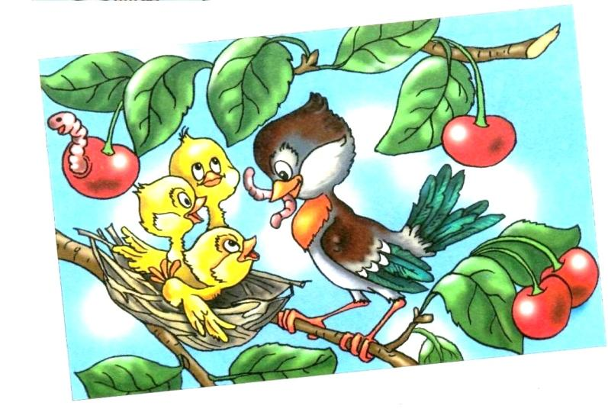
Найди 10 отличий
Весёлый воробей решил проверить, внимательные
ли вы?
Если справились с заданиями, то готовы заниматься.
Вперёд!

Slide 4
Страничка для родителей
Сегодня я предлагаю Вам несколько работ на выбор (по умениям ребёнка).
Не обязательно следовать чётким инструкциям, буду рада, если Вы с ребятами проявите творчество.
Все работы, которые Вы мне пришлёте, попадут в видео коллаж.
Во время карантина буду выкладывать одну презентацию и до конца недели ждать Ваших работ. Спасибо за активность!

Slide 5
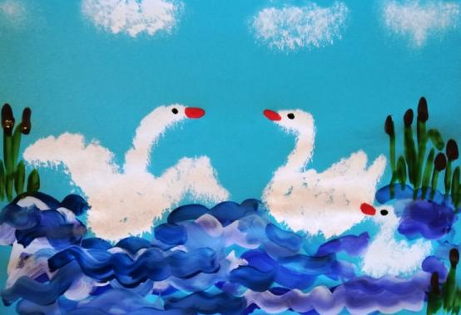
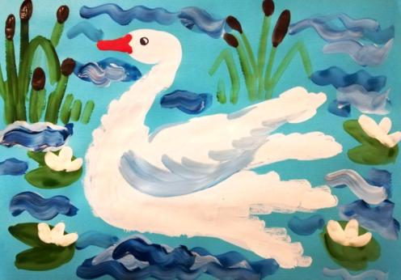
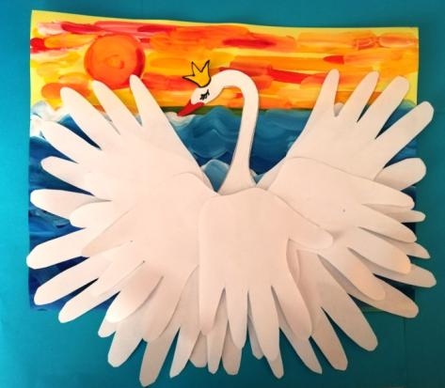
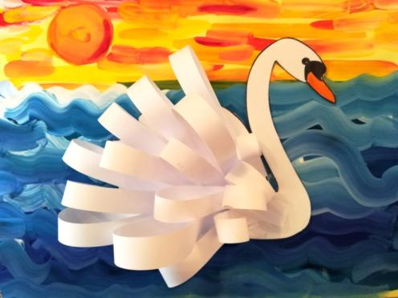
Выбери какую поделку
хочешь сделать, нажми на неё
Для
младшего
возраста
Для
старшего
возраста

Slide 6
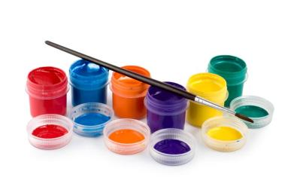
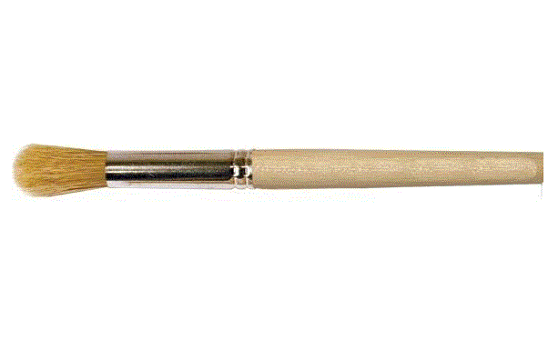
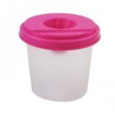


Для этой работы
нам понадобятся:
Альбомный лист;
Краски (гуашь);
Кисточки: одна обычная,
а вторая жёсткая для клея;
Баночка с водой;
Салфетка (об неё мы
промакиваем кисть, чтобы она
не была слижком мокрой).

Slide 7
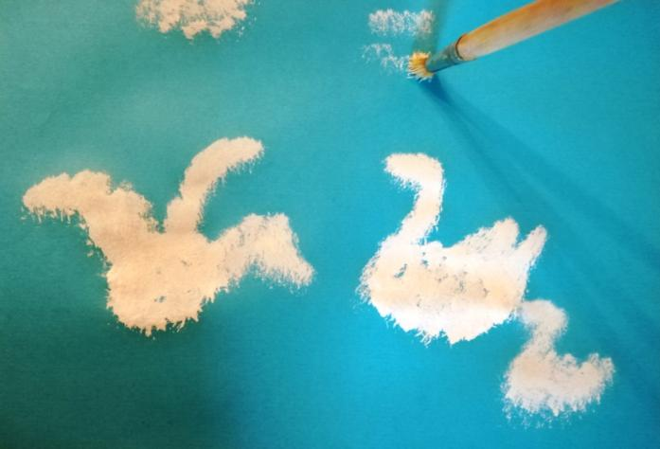
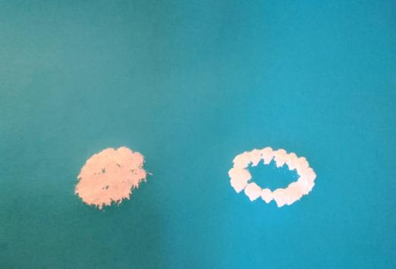
Начнём рисовать с лебедей
Жёсткой кисточкой, нужно рисовать сухой (без использования воды). Макаем её сразу в баночку с белой краской и рисуем столько овалов, сколько будет лебедей. Потом дорисовываем крылья, шеи и облака. Кисточка словно прыгает по листу, оставляя пушистые следы.

Slide 8
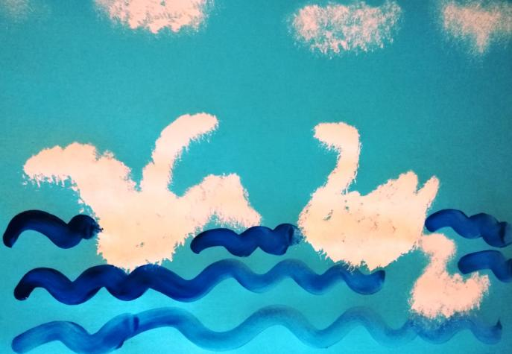
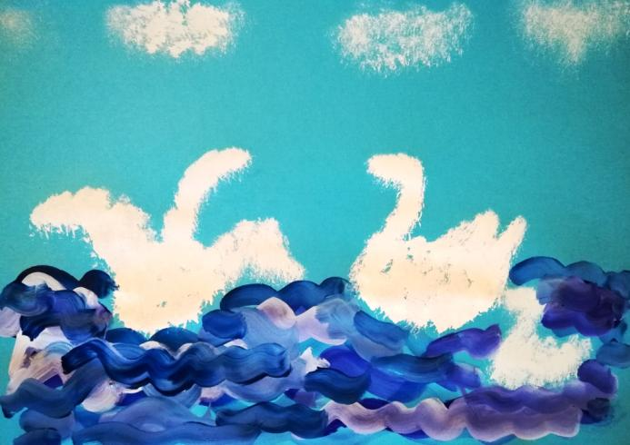
Рисуем озеро для лебедей
Обычной кистью рисуем волнистые линии синей краской, на нижней половине листа.
Озеро будет красивее,
если добавить оттенки
более тёмной синей и
белой гуаши (смешиваясь
друг с другом,
получаются интересные оттенки)

Slide 9
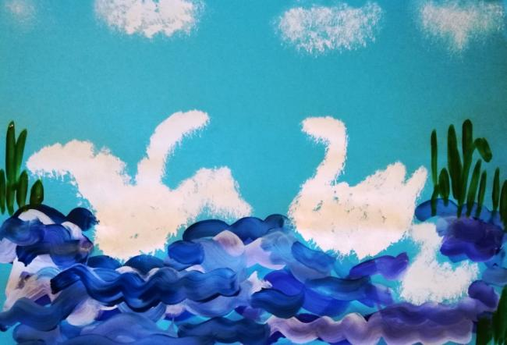
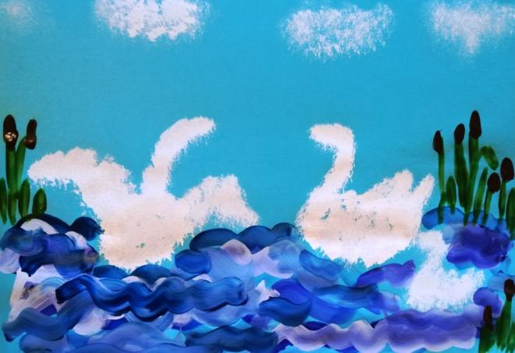
Добавим водных растений
Зелёной гуашью рисуем стебли и листья, а на конце стебля рисуем коричневой краской семена растения.
Примечание: так выглядит растение Рогоз, но его часто ошибочно называют камышом.

Slide 10

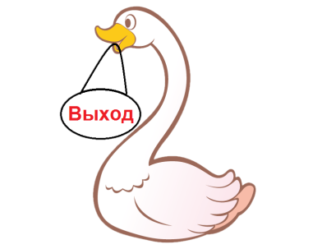
Дорисуем клювы и глаза
Клювы можно дорисовать оранжевой или красной краской.
Малышам необходимо объяснить почему мы рисует только один глаз. Я показываю это на своём примере. Смотрю на детей и спрашиваю: «Сколько сейчас у меня глаз?»
А за тем, становлюсь к ним боком и повторяю вопрос, вывод
делаем все вместе.
А теперь нажми на лебедя с кнопкой выход

Slide 11
Для этой работы
нам понадобятся:
Альбомный лист;
Краски (гуашь);
Кисточка;
Баночка с водой;
Салфетка (об неё мы
промакиваем кисть, чтобы она
не была слижком мокрой).

Slide 12
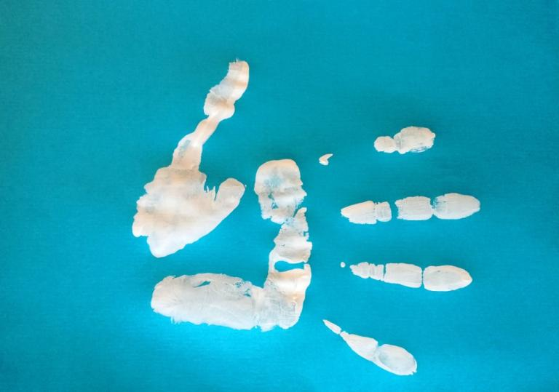
Наша ладошка похожа
на птицу
Это любимое занятия для детей. Очень приятно раскрасить себе ладошку (это может сделать и взрослый). Покроем всю ладонь ребёнка белой гуашью и оставим на листе след (обратите внимание на положение большого пальца)

Slide 13
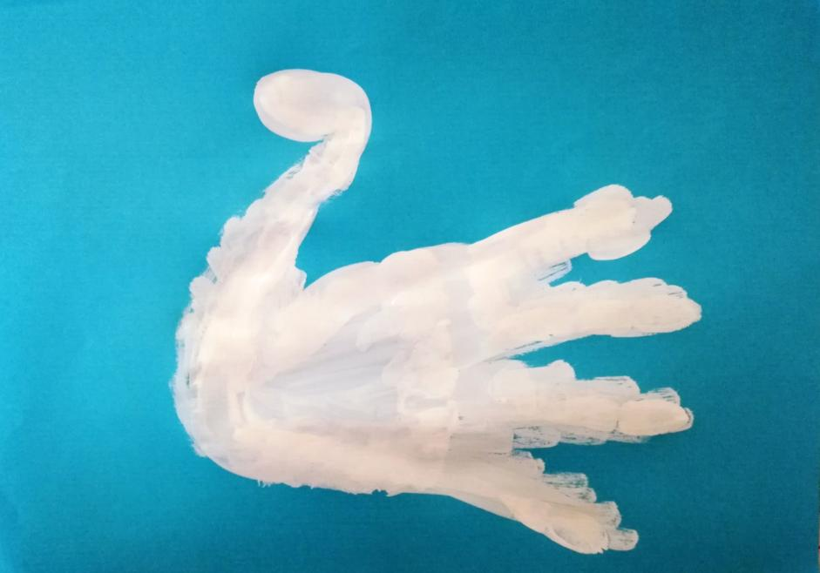
Превращаем ладонь в птицу
Обведем по контуру и закрасим внутри след от ладони. На конце большого пальца
дорисуем голову овальной формы.

Slide 14
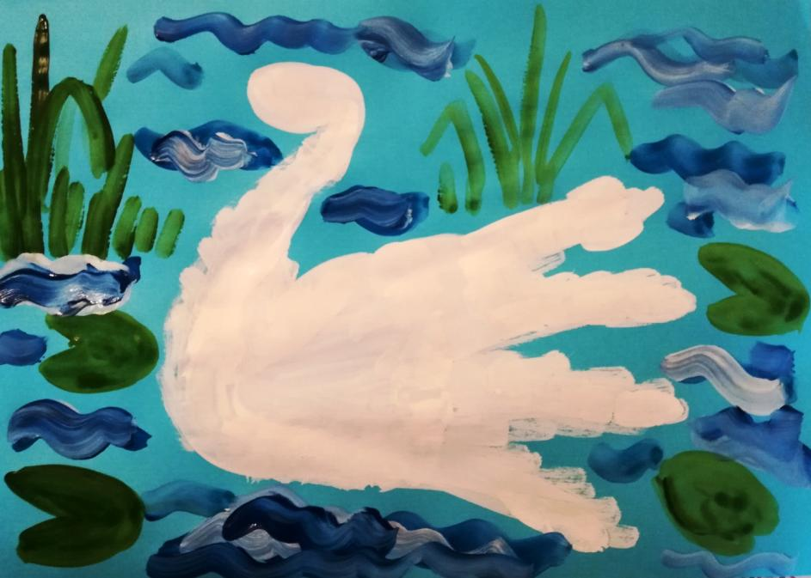
Рисуем водоём и растения
Водоём рисуем разными оттенками синей краски. В последнюю очередь добавляем немного белой гуаши (смешиваясь прямо на листе друг с другом, у
нашего водоёма получаются интересные оттенки)

Slide 15

Лебедь среди кувшинок
Дорисовываем клюв и глаз. Оживляем водоём растениями. Если у ребёнка ладошка маленькая, можно изобразить двух лебедей .
А теперь нажми на лебедя с кнопкой выход

Slide 16
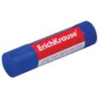

Для этой работы
нам понадобятся:
Альбомный лист 2 шт.;
Краски (гуашь);
Кисточка;
Баночка с водой;
Салфетка (об неё мы
промакиваем кисть, чтобы она
не была слижком мокрой);
Ножницы;
Клей.

Slide 17
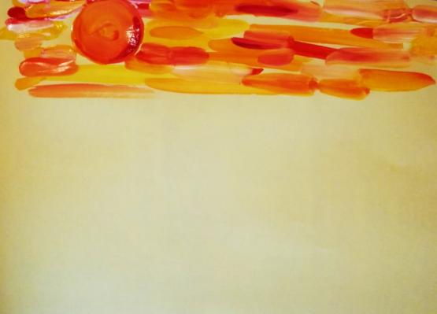
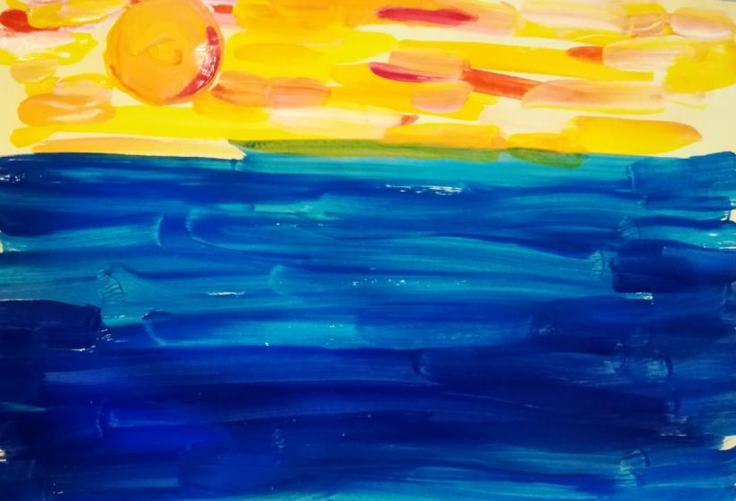
Рисуем волшебный закат
Для такой работы нужен яркий фон. Линию горизонта необходимо
сделать в верхней части листа.
Белый лебедь лучше выглядит на фоне моря.Изображаем
закат ярко жёлтой, оранжевой и красной красками.
Остальную часть листа покрываем синей гуашью.

Slide 18
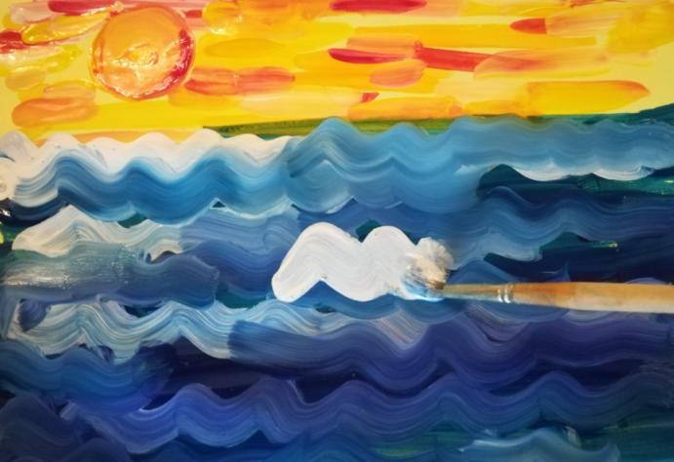
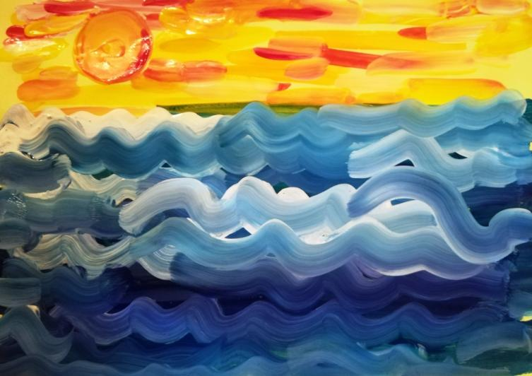
Изображаем волны смешивая разные оттенки синего. Можно нарисовать более сказочные волны, ведь у нас и лебедь словно из сказки.

Slide 19
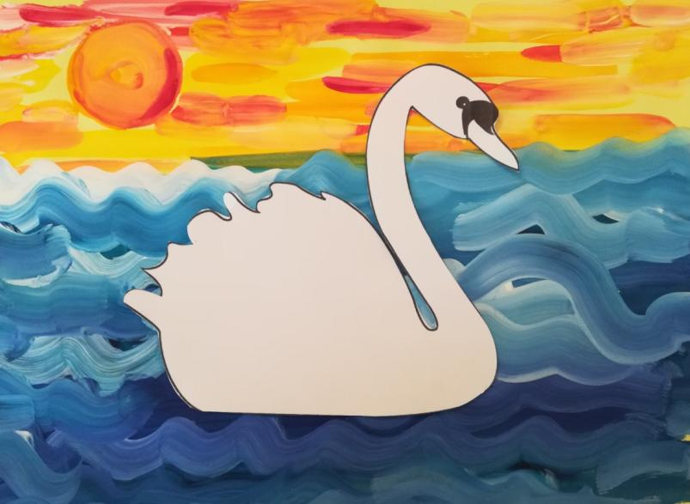
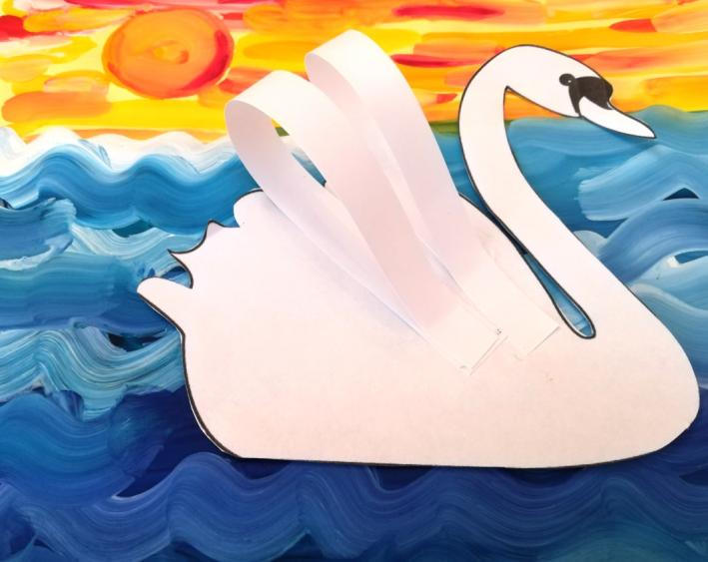
Можно распечатать любоё изображение лебедя или нарисовать белой краской.
Для изображения объёмного хвоста и крыльев нам
понадобятся полоски из белой бумаги разного размера
(количество зависит от размера изображения).

Slide 20
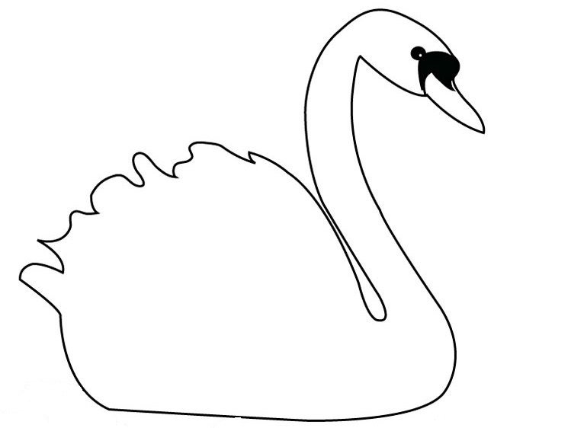
Эти полоски можно вырезать из того листа, на котором
распечатали силуэт лебедя. Края листа замечательно
подойдут для этой цели.

Slide 21
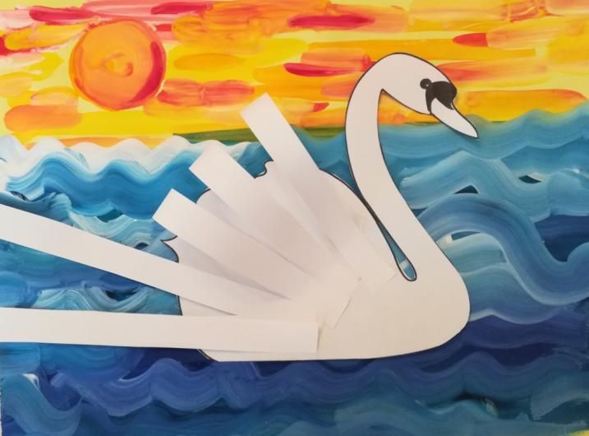
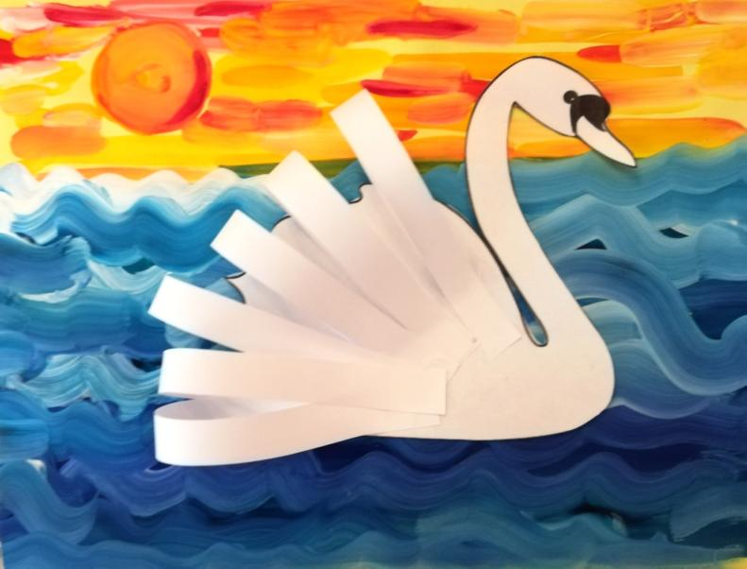
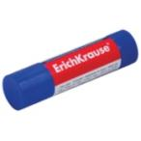
В первую очередь приклеиваем самые длинные полоски.
Это можно сделать разными способами:
  Склеить петельку из бумаги, а за тем приклеить её к фигуре лебедя.
  Приклеить один край полоски, завернуть
  обратно полоску и приклеить второй край.

Slide 22
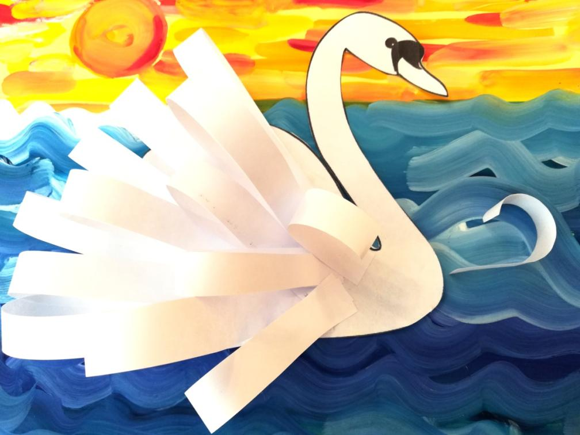
полоска закрученная ножницами.
Последний ряд – это не петельки , а маленькие полоски закрученные ножницами.

Slide 23

Волшебно красивый лебедь

Slide 24
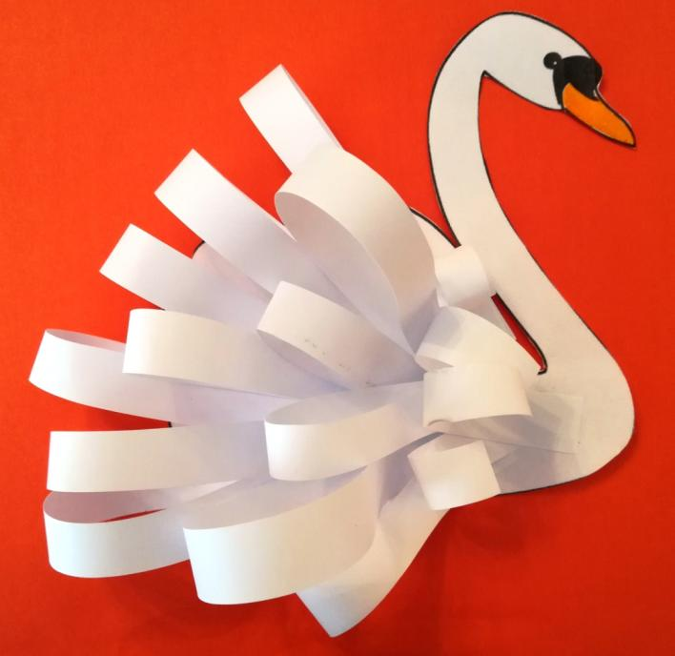
Такой лебедь будет прекрасно выглядеть на любом ярком цвете
А теперь нажми на лебедя с кнопкой выход

Slide 25
Для этой работы
нам понадобятся:
Альбомный лист - 4 шт., простой карандаш;
Краски (гуашь);
Кисточка; баночка с водой;
Салфетка (об неё мы
промакиваем кисть, чтобы она
не была слижком мокрой);
Ножницы;
Клей.

Slide 26
Рисуем волшебный закат
Для такой работы нужен яркий фон. Линию горизонта необходимо
сделать в верхней части листа.
Белая лебёдушка лучше выглядит на фоне моря.Изображаем
закат ярко жёлтой, оранжевой и красной красками.
Остальную часть листа покрываем синей гуашью

Slide 27


Изображаем волны смешивая разные оттенки синего. Можно нарисовать более сказочные волны, ведь у нас и лебёдушка не обычная, а сказочная.

Slide 28
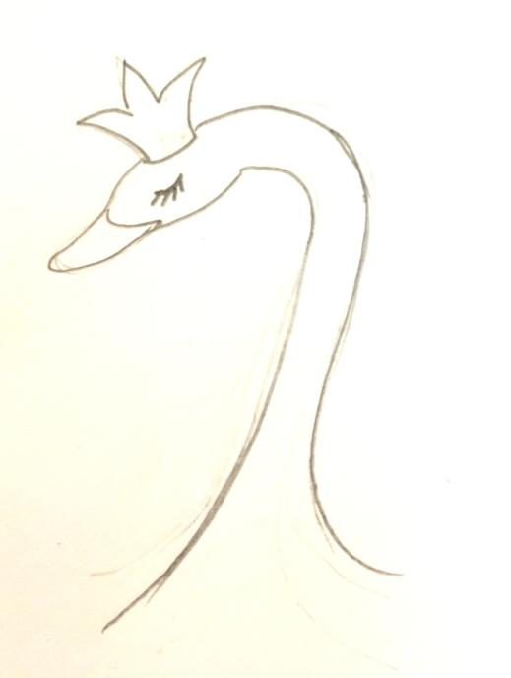
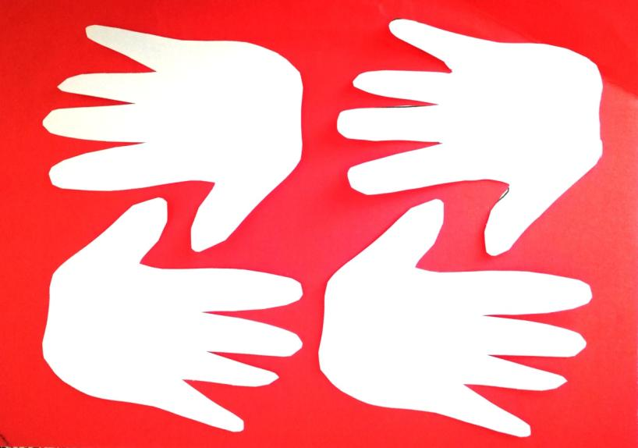
Царевна лебедь
Для выполнения этой поделки понадобится силуэт верхней
части лебёдушки (её рисуем на отдельном листе простым
карандашом). И силуэты ваших ладошек (12 штук).

Slide 29

Лучше всего согнуть альбомный лист на 4 части, обвести ладошку и вырезать сразу 4 силуэта. Для 12 ладошек понадобится 3 альбомных листа бумаги.

Slide 30
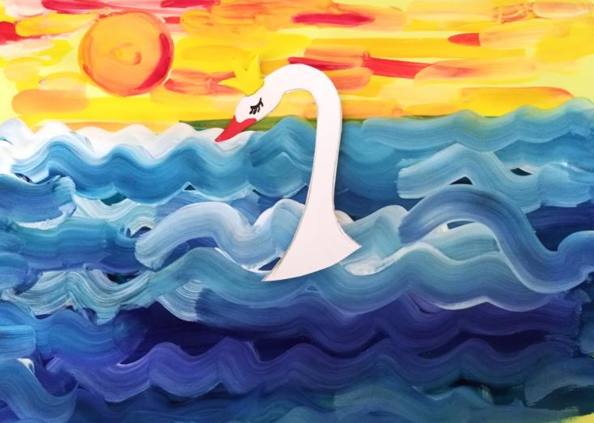
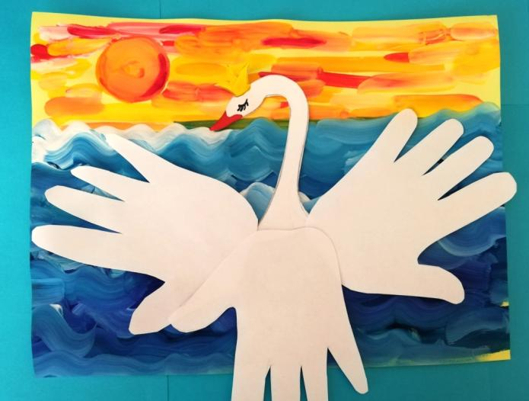
Приклеить верхнюю часть лебёдушки, а затем наложить и приклеить силуэты ладошек на основу, красиво распределив их, имитируя взмах крыльев.

Slide 31
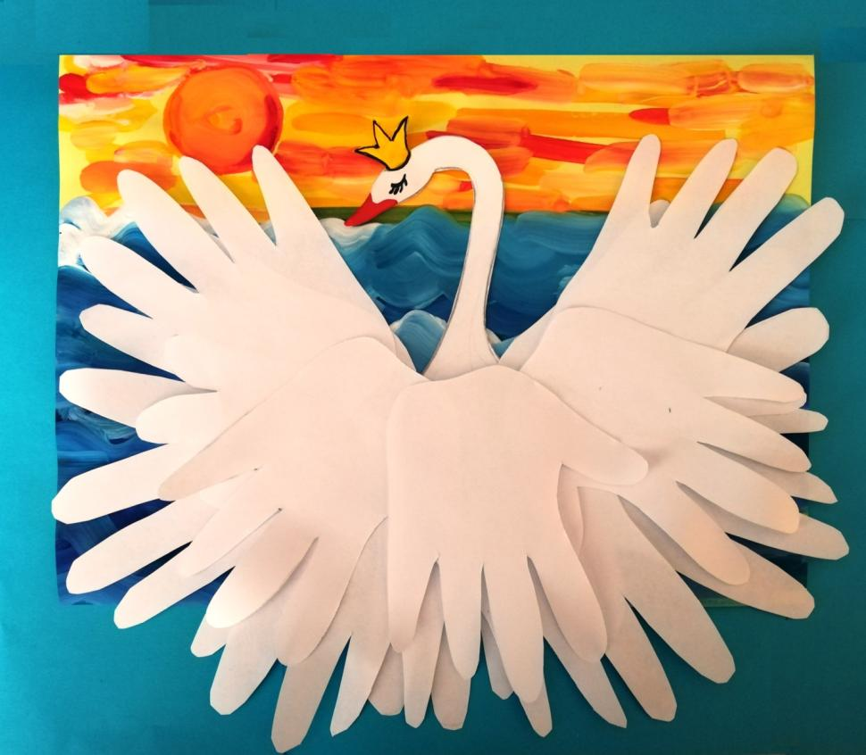
Настоящая сказочная лебедь
А теперь нажми на лебедя с кнопкой выход

